Slide 1
Journal Comenius Bulgarie
1 decembre 2014 – 5 decembre 2014

Slide 2
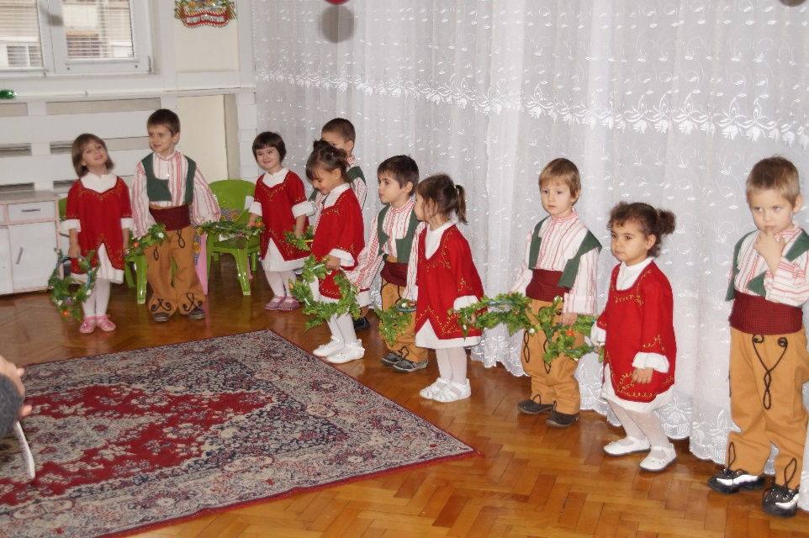
Lundi, 1 décembre, 2014
Lundi matin, nous avons été chaleureusement accueillis à l'école maternelle de manière traditionnelle.
Pain et du sel ont été offerts à nous comme un signe d'hospitalité.
Dans chaque école maternelle a été réalisée une danse pour nous accueillir.
Danse et le mouvement sont une partie importante de leur éducation primaire.

Slide 3
Dans l'après-midi, nous avons visité deux musées. Le musée ethnique, un musée des costumes et des traditions de la culture traditionnelles. Et le musée historique national.

Slide 4
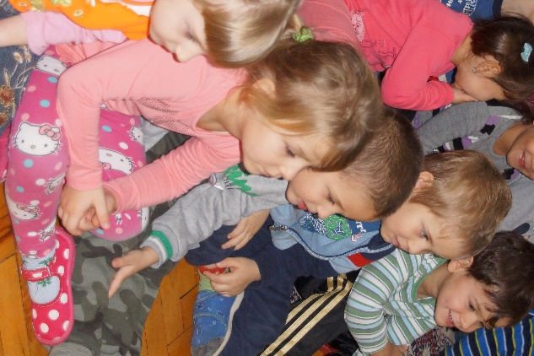
Mardi, 2 décembre, 2014
Le mardi matin, nous sommes retournés à l'école maternelle. Il nous faisions des activités avec les enfants. (Les enseignants belges ont fait une activité artistique, où aucune langue était nécessaire.)
Dans l'après-midi, nous avons visité l'école élémentaire. Là aussi, nous avons fait des activités avec les enfants. (Les enseignants belges ont créé une activité ludique et linguistique, Twister. Les langues Néerlandais, l’Anglais et le Bulgare ont été utilisé.)

Slide 5
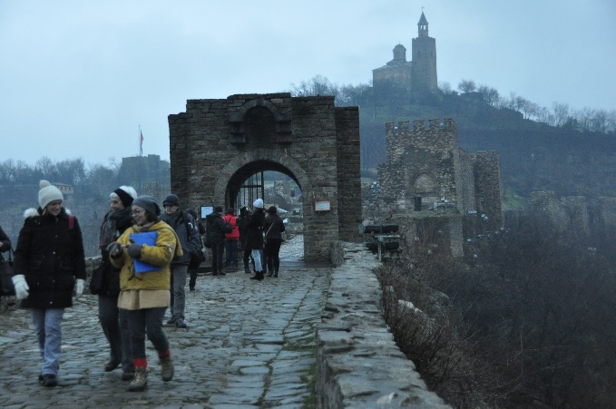
Mercredi, 3 décembre, 2014
Le mercredi nous nous sommes assis de longues heures sur le bus. Nous sommes allés visiter un musée ethnographique “ Etar”. Ceci est un musée en plein air, un village traditionnel avec des maisons et des métiers d'antan.
Puis nous sommes allés au village de Veliko Tarnovo, l’ancien capitale de la Bulgarie.

Slide 6
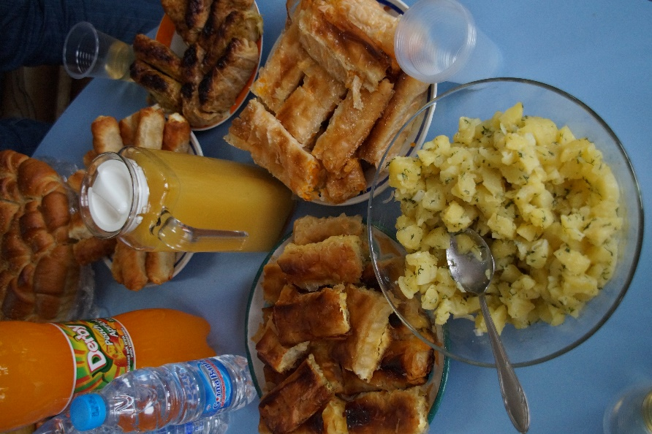
Jeudi, 3 Décembre, 2014
Le jeudi matin, nous étions censés revenir à la maternelle. Les enfants nous ont apporté une pièce de théâtre à propos de la célébration de Noël traditionnel.
Ce fut d'être ensemble, faire de la nourriture et des rituels.
Nous avons eu des collations maison, qui ont été consommés pendant la période de Noël.

Slide 7
Dans l'après-midi nous avons fait une belle promenade à travers la nature.
Nous sommes allés à la gorge de Vratsa.

Slide 8
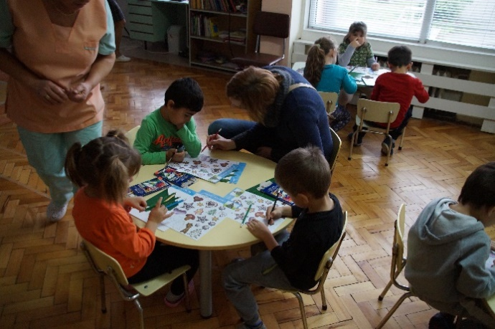
Vendredi, 3 Décembre, 2014
Le dernier jour nous avons pu profiter va observer et de participer dans les classes de maternelle..
Une journée à l’ école en Bulgarie est plus longue que chez nous en Belgique. Mais il est un hébergement, obligatoire dormir, à 6 ans.

Slide 9
La Bulgarie était une belle expérience.
Merci de nous laisser vivre cette expérience.

